Slide 1
Kommerzieller und industrieller Komplex zu verkaufen
Kontinentale Kapitalverbindung
Nelson João Dikíla

Slide 2
Inhalt
Highlights der Immobilie
Details der Immobilie
01
02
Wichtige Vorteile für Investoren
Beschreibung
03
04
Kontaktinformationen
Preisgestaltung und Verhandlung
05
06

Slide 3
Highlights der Immobilie
01

Slide 4
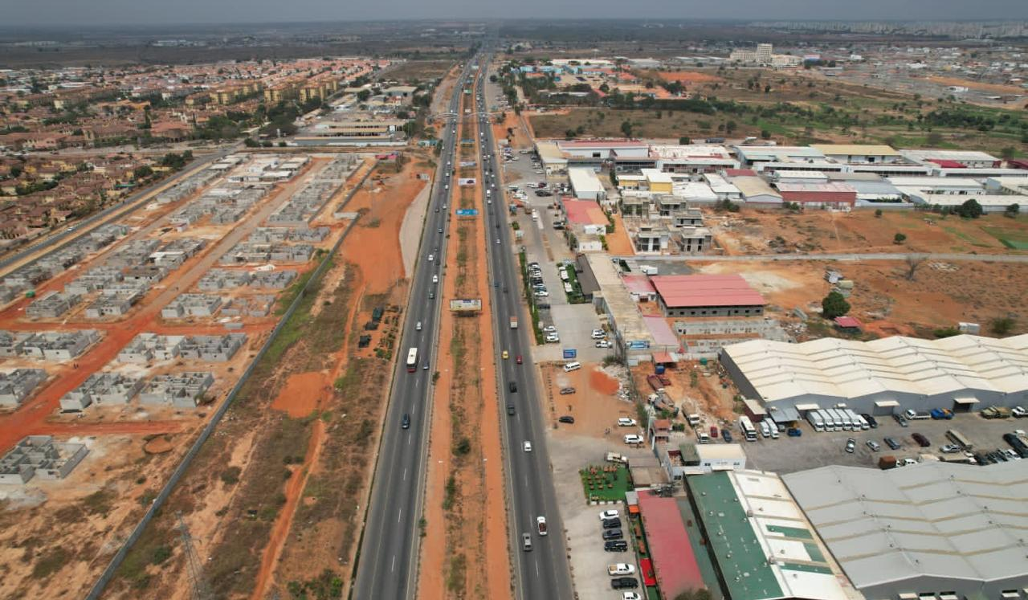
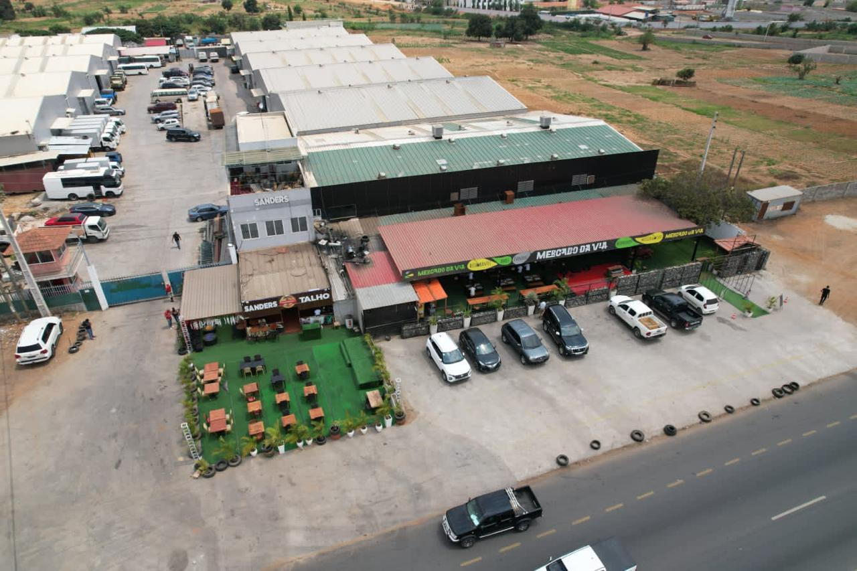
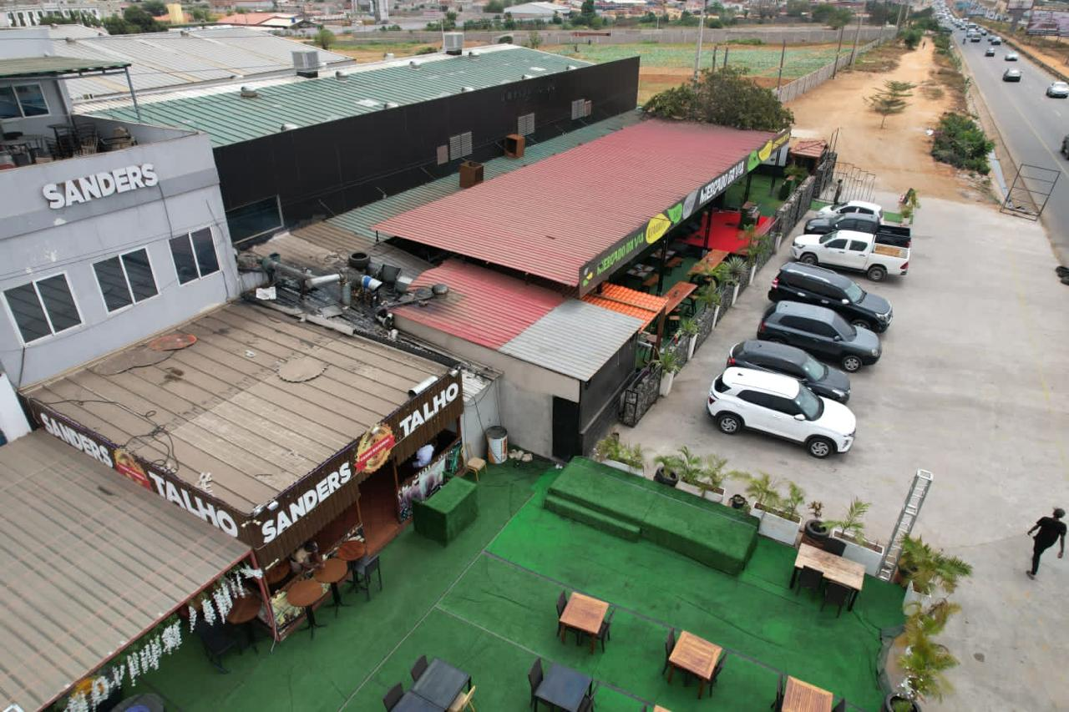
Strategischer Standort
Bequemer Zugang
Ausreichend Parkplätze
Wachsende Nachbarschaft
Standort: Luanda, direkt an der Schnellstraße - hervorragende logistische Anbindung, in der Nähe der wichtigsten Autobahnen und Verkehrsknotenpunkte gelegen.
Geräumiges Grundstück mit Platz für Kunden- und Mitarbeiterparkplätze.
Das Hotel liegt in einem florierenden Geschäftsviertel mit Potenzial für hohe Besucherzahlen.

Slide 5
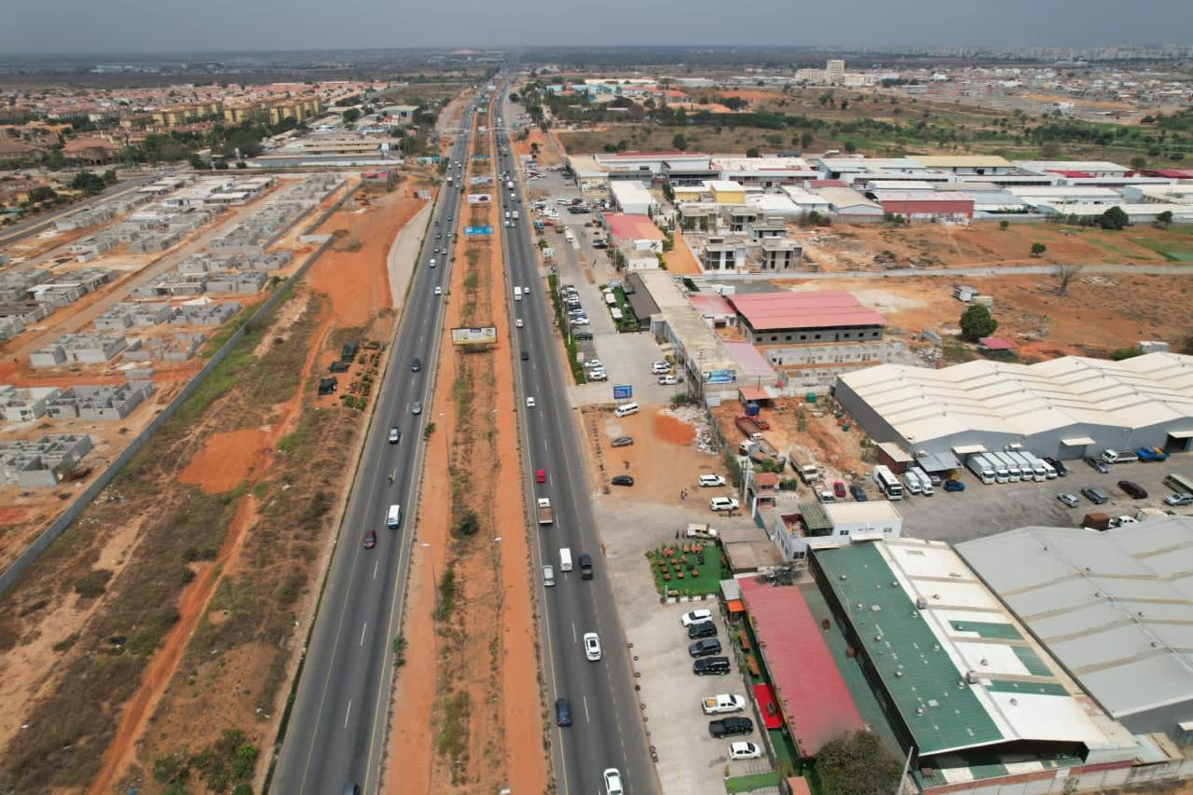
Vielseitiger Einsatz
01
Anpassungsfähige Räume
02
Flexible Zonierung
03
Multifunktionales Layout
Geeignet für verschiedene gewerbliche und industrielle Tätigkeiten.
Geeignet für eine Reihe von Geschäftsvorgängen.
Entwickelt, um verschiedene kommerzielle Anforderungen zu erfüllen.

Slide 6
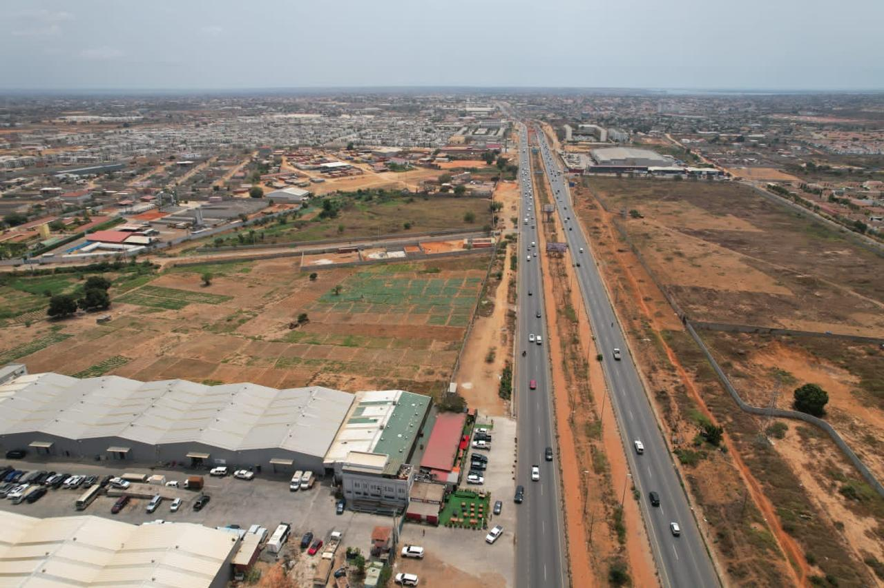
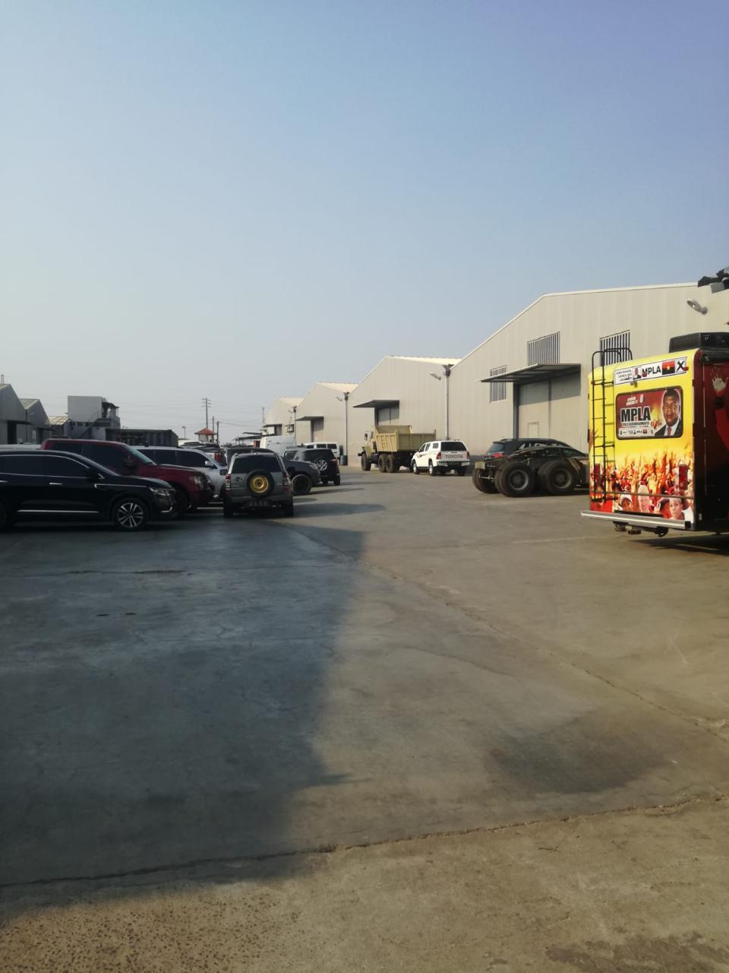
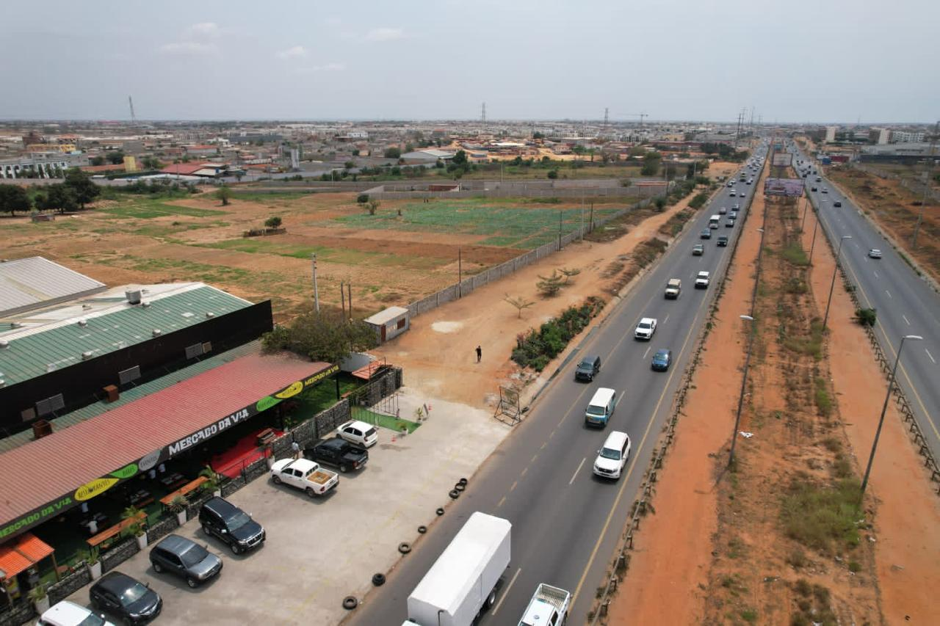
Hohe Flexibilität
01
02
03
Vielseitige Räume
Ausreichend Parkplätze
Günstiger Standort
Die anpassungsfähigen Grundrisse passen sich den unterschiedlichen Geschäftsanforderungen an.
Bequeme Parkplätze vor Ort für Mitarbeiter und Kunden.
Leichter Zugang zu wichtigen Verkehrswegen und Einrichtungen.

Slide 7
Details der Immobilie
02

Slide 8
Gesamtfläche
01
20.000 Quadratmeter
Der zum Verkauf stehende Gewerbe- und Industriekomplex hat eine Gesamtfläche von 20.000 Quadratmetern und bietet damit reichlich Platz für verschiedene Geschäftsaktivitäten.
02
Für gemischte Nutzung vorgesehen
Das Grundstück ist für eine gemischte Nutzung vorgesehen, so dass auf dem Gelände eine Kombination aus gewerblichen und industriellen Aktivitäten möglich ist.

Slide 9
Gesamtfläche
Ausreichend Parkplätze
Der Komplex bietet ausreichend Parkplätze, um den Bedürfnissen von Mitarbeitern, Kunden und Besuchern gerecht zu werden.

Slide 10
Lagerhäuser
Geräumige Einrichtungen
  Ausgedehnte Lagerhallen mit reichlich Stauraum.
Moderne Infrastruktur
  Fortschrittliche Logistik- und Vertriebskapazitäten.
Flexible Layouts
  Anpassbare Grundrisse für unterschiedliche Bedürfnisse.

Slide 11
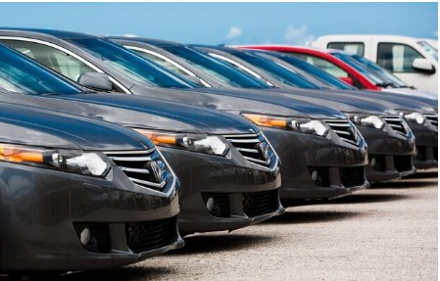
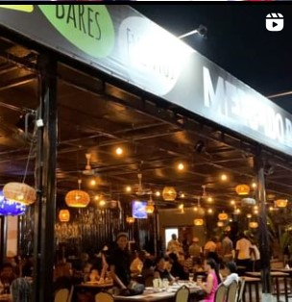
Ämter
01
02
03
Geräumige Layouts
Ausreichend Parkplätze
Bequeme Annehmlichkeiten
Flexible Grundrisse für unterschiedliche Geschäftsanforderungen.
Eigene Parkplätze für Mieter und Besucher.
Cafeteria, Fitnesscenter und Konferenzräume vor Ort.

Slide 12

Supermarkt
Geräumiges Layout
Ausreichend Parkplätze
Moderne Einrichtungen
Ausreichend Platz für den Einzelhandel.
Bequeme Kundenparkplätze sind vor Ort vorhanden.
Gepflegtes Gebäude mit aktualisierten Versorgungseinrichtungen.

Slide 13
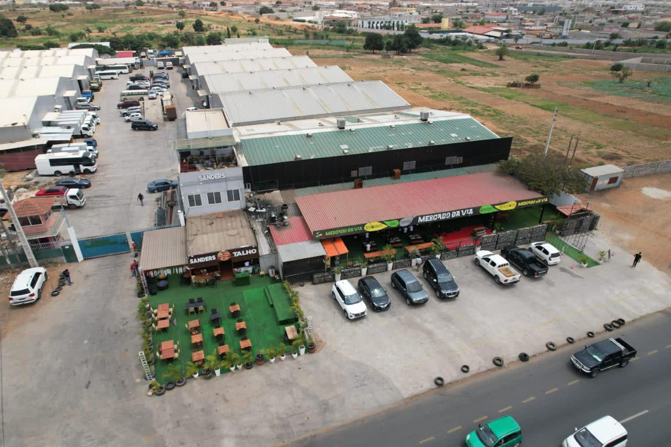
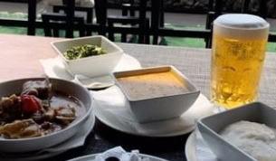
Metzger und Restaurant
Geräumige Einrichtung
Ausreichend Parkplätze
Erstklassiger Standort
Voll ausgestattete Großküche und Metzgerei.
Spezieller Parkplatz mit einer Kapazität für 50 Fahrzeuge.
Gelegen in einem stark frequentierten Geschäftsviertel.

Slide 14
Unterkunft
Geräumige Einrichtungen
Ausreichend Büro- und Lagerflächen vorhanden.
Flexibles Layout
Individuell anpassbare Grundrisse für die Bedürfnisse des Unternehmens.
Günstiger Standort
Leichter Zugang zu den wichtigsten Verkehrswegen.

Slide 15
Wichtige Vorteile für Investoren
03

Slide 16


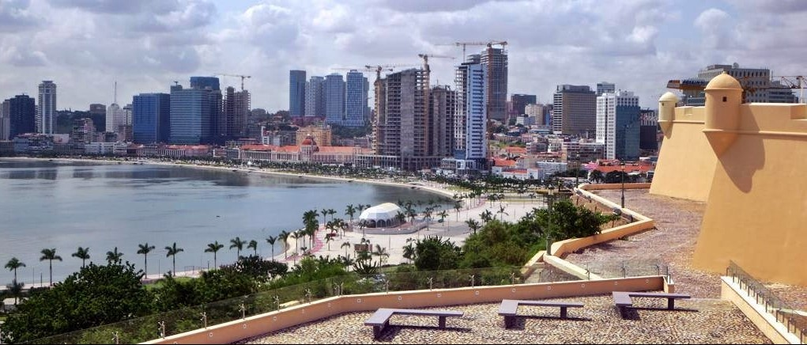
Regionales Wachstum
01
02
03
Expandierender Markt
Attraktive Anreize
Strategischer Standort
Rasch wachsende Bevölkerung und Wirtschaftstätigkeit in der Region.
Steuervorteile und staatliche Unterstützung für die gewerbliche Entwicklung.
Die Nähe zu wichtigen Verkehrsknotenpunkten und Vertriebskanälen.

Slide 17
Vollständige Infrastruktur
Schlüsselfertige Einrichtungen
  Voll ausgestattete, bezugsfertige Gewerbe- und Industrieflächen.
Zuverlässige Dienstprogramme
  Zugang zu grundlegenden Versorgungsleistungen wie Strom, Wasser und Hochgeschwindigkeitsinternet.
Günstiger Standort
  Strategische Lage in der Nähe wichtiger Verkehrsknotenpunkte und städtischer Zentren.

Slide 18
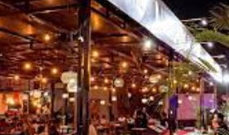
Unmittelbarer Markteintritt
Schlüsselfertiger Betrieb
Etablierter Kundenstamm
Strategischer Standort
Vollständig ausgestattete Einrichtungen zur sofortigen Nutzung.
Zugang zu einem bestehenden Kundennetz.
Erstklassige Immobilien mit hervorragender Anbindung.

Slide 19
Beschreibung
04

Slide 20
Standort
Erstklassiger Standort
Ausgezeichnete Zugänglichkeit
Belebte Nachbarschaft
Günstig gelegen im Herzen des Geschäftsviertels.
Einfacher Zugang zu den wichtigsten Autobahnen und öffentlichen Verkehrsmitteln.
Umgeben von florierenden Unternehmen und Wohngebieten.

Slide 21
Gesamtfläche und Entwicklung
01
02
03
Großer Fußabdruck
Flexibles Layout
Ausreichend Parkplätze
Ausgedehntes Grundstück mit beträchtlichen Quadratmetern.
Anpassungsfähiger Grundriss, geeignet für verschiedene Nutzungsarten.
Großzügige Parkplätze vor Ort, um die Mieter unterzubringen.

Slide 22
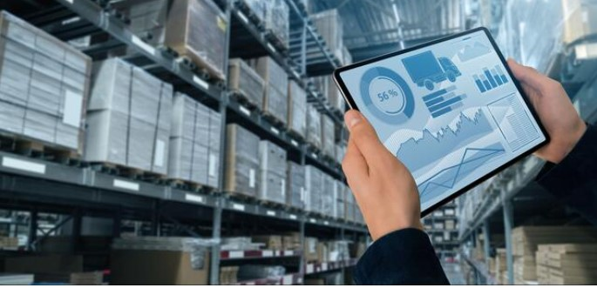
Spezifikationen des Lagers
01
Geräumiges Layout
02
Hohe Decken
03
Langlebige Konstruktion
Großzügige Raumaufteilung mit reichlich Stauraum.
Hohe Decken für eine effiziente Nutzung des vertikalen Raums.
Robuste Materialien und solide Infrastruktur.

Slide 23
Unterstützende Einrichtungen
Ausreichend Parkplätze
Lagerhaltung
Cafeteria
Ein großzügiger Parkplatz bietet Platz für Mitarbeiter und Besucher.
Sichere Lagereinrichtungen für Inventar und Vorräte.
Eine Cafeteria vor Ort bietet den Mietern Essensmöglichkeiten.

Slide 24
Kontaktinformationen
05

Slide 25
Telefon
Jetzt anrufen
  Wenden Sie sich an unser Verkaufsteam, um die Immobilie zu besprechen.
Besichtigungstermin vereinbaren
  Vereinbaren Sie eine Besichtigung des Geschäftskomplexes.
Heute anfragen
  Erfahren Sie mehr über die verfügbaren Einheiten.

Slide 26

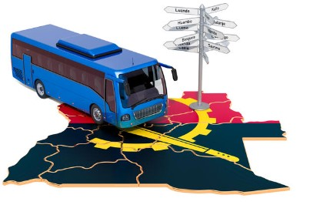

E-Mail
01
02
03
Aufsuchen
Zeitplan Tour
Angebot einreichen
Erkundigen Sie sich über die Immobilie per E-Mail für weitere Details.
Beantragen Sie einen Rundgang durch den Geschäftskomplex.
Reichen Sie Ihr Angebot für die Immobilie per E-Mail ein.

Slide 27
Preisgestaltung und Verhandlung
06

Slide 28

Angebotspreis
Konkurrenzfähige Preise
Der Preis soll ernsthafte Käufer anziehen.
Flexibel verhandeln
Die Bedingungen können diskutiert werden.
Bewertung des Marktes
Angepasst an die aktuellen Industriestandards.

Slide 29
Verhandlung über die Währung
01
02
03
Flexible Zahlungsoptionen
Konkurrenzfähige Preisgestaltung
Transparente Verhandlungen
Erkunden Sie verschiedene Zahlungspläne und Finanzierungslösungen.
Verhandeln Sie die bestmöglichen Preise für die Immobilie.
Kommunizieren Sie offen, um eine für beide Seiten vorteilhafte Einigung zu erzielen.

Slide 30
Dankeschön
Nehmen Sie Kontakt auf und vereinbaren Sie einen Besuch:
Nelson João Dikíla
Projekte und Relationship Manager
Kontinentale Kapitalverbindung
Telefon: [+244 926 018 253]
E-Mail: [joao.dikila@continentalcapitalconnect.com]
Verpassen Sie nicht diese einmalige Investitionsmöglichkeit!
Kontinentale Kapitalverbindung

